Slide 1




Умнов, Карасев, Пучкин
Преподаватель: Иванов Д.Ю.

Slide 2


Тестирование
ExUnit
В Elixir есть встроенный фреймворк для тестирования — ExUnit, который включает всё необходимое для тестирования кода.
Тесты реализованы в виде скриптов Elixir, поэтому нужно использовать расширение .exs.
Для того, чтобы выполнять тесты, нужно запустить ExUnit с помощью вызова ExUnit.start(), обычно это делается в test/test_helper.exs

Slide 3

Пример кода
defmodule MathOperations do
@doc """
Вычисляет сумму списка чисел.
"""
def sum(numbers) when is_list(numbers) do
Enum.reduce(numbers, 0, &(&1 + &2))
end
@doc """
Вычисляет произведение списка чисел.
"""
def product(numbers) when is_list(numbers) do
Enum.reduce(numbers, 1, &(&1 * &2))
end
end

Slide 4

Тесты
defmodule MathOperationsTest do
use ExUnit.Case
test "сумма пустого списка равна 0" do
assert MathOperations.sum([]) == 0
end
test "сумма списка чисел" do
assert MathOperations.sum([1, 2, 3, 4]) == 10
assert MathOperations.sum([-1, -2, -3]) == -6
assert MathOperations.sum([5]) == 5
end
test "произведение пустого списка равно 1" do
assert MathOperations.product([]) == 1
end
test "произведение списка чисел" do
assert MathOperations.product([1, 2, 3, 4]) == 24
assert MathOperations.product([-1, -2, -3]) == -6
assert MathOperations.product([5]) == 5
end
end

Slide 5

Тесты
defmodule MathOperationsTest do
use ExUnit.Case
test "сумма пустого списка равна 0" do
assert MathOperations.sum([]) == 0
end
test "сумма списка чисел" do
assert MathOperations.sum([1, 2, 3, 4]) == 10
assert MathOperations.sum([-1, -2, -3]) == -6
assert MathOperations.sum([5]) == 5
end
test "произведение пустого списка равно 1" do
assert MathOperations.product([]) == 1
end
test "произведение списка чисел" do
assert MathOperations.product([1, 2, 3, 4]) == 24
assert MathOperations.product([-1, -2, -3]) == -6
assert MathOperations.product([5]) == 5
end
end

Slide 6
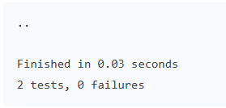

Тесты
mix test

Slide 7


Работа с текстовыми файлами
Для работы используются модули File и IO
Модуль IO – модуль для работы с вводом-выводом
Позволяет открывать и читать файлы построчно и целиком [Ex1]
Используется понятие «устройство», которые могут быть либо идентификаторами процессов (PID), либо атомами
Устройства в Elixir сохраняют свое положение, поэтому последующие операции чтения/записи начинаются с того места, где устройство использовалось ранее

Slide 8

Работа с текстовыми файлами
Модуль File – отдельный модуль для работы с файлами в Elixir (имеет более высокоуровневые функции в отличие от модуля IO и не работает с устройствами)
Позволяет читать, копировать, перемещать, редактировать (посредством записи) и удалять файлы [Ex2, Ex3]

Slide 9

Введение в протоколы в Elixir (1/2)
Абстракция: Протоколы в Elixir позволяют определить поведение, которое может быть реализовано различными типами данных.
Многократная реализация: В отличие от обычных модулей, протоколы могут иметь несколько реализаций для разных типов данных.
Расширяемость: Протоколы позволяют добавлять новые типы данных без изменения существующего кода.

Slide 10
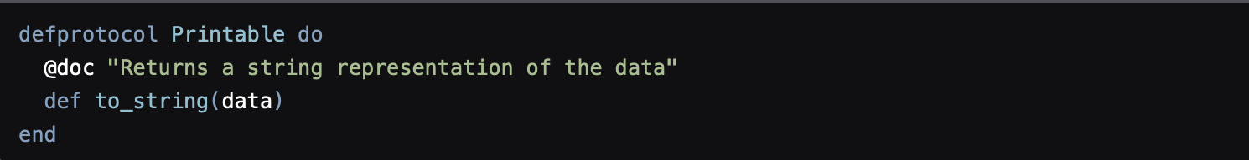


Введение в протоколы в Elixir (2/2)
Протокол Printable определяет функцию to_string/1, которая принимает один аргумент и возвращает его строковое представление.
Реализация этого протокола может быть предоставлена для любого типа данных, например, для целых чисел, строк или пользовательских структур.

Slide 11
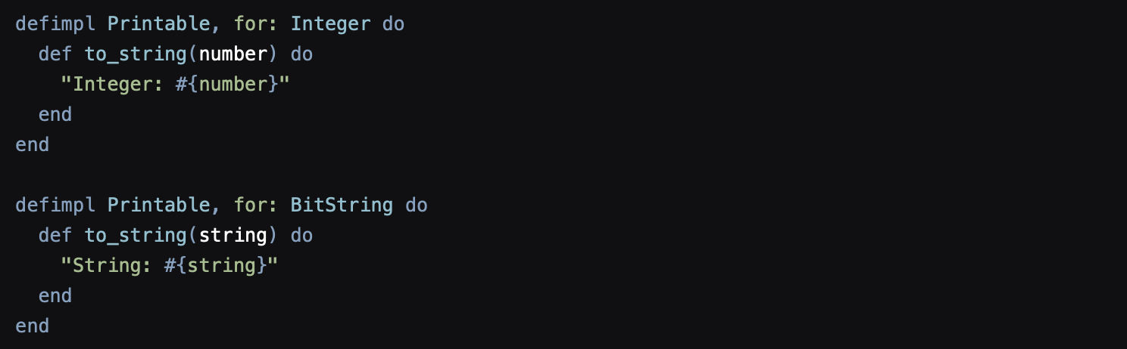

Реализация протокола
Для каждого типа данных, который должен поддерживать протокол Printable, необходимо определить соответствующую реализацию.
Реализация определяется с помощью макроса defimpl, где for: указывает тип данных.
Внутри реализации определяются функции, объявленные в протоколе.

Slide 12

Применение протоколов
Сериализация данных: Протоколы могут использоваться для сериализации данных в различные форматы, такие как JSON, XML или YAML.
Обработка событий: Протоколы могут определять общий интерфейс для обработки событий, который может быть реализован различными обработчиками.
Работа с коллекциями: Протоколы могут определять общие операции для работы с коллекциями данных, такие как фильтрация, сортировка и агрегация.

